Slide 1

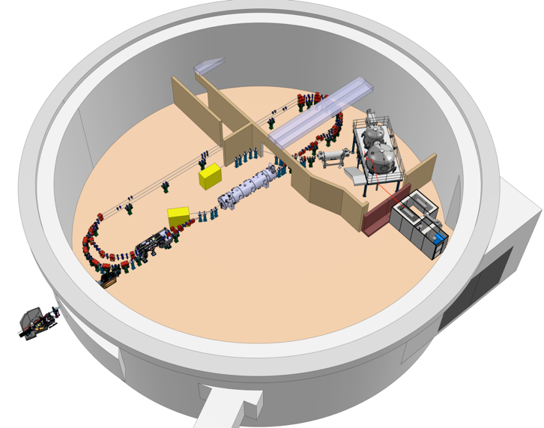
Project Progress Review (PPR) 4-2025
WP- 6
Présenté par: Guillaume Olry
10 juillet 2025

Slide 2
TDR
1/ Intro (Gilles/Guillaume) : 0.5 à 1p 2/ Cavités SRF (Akira/Guillaume): 2 à 3p 3/ Blindage magnétique (Patricia): 1 à 2p 4/ Coupleurs HOM (Patricia): 1 à 2p 5/ Beam Line Absorbers (Akira): 1p → Question: regrouper 4/ et 5/ ? 6/ Coupleurs de puissance (Yolanda/Julien): 1 à 2p 7/ Systèmes d'accord en fréquence (Nicoals): 1p 8/ Cryomodule (Gilles/Sébastien): 3 à 4p 9/ Cryo (Hervé/Patxi): 1 à 2p 10/ Outillage & Assemblage (Gilles): 1 à 2p 11/ Bilan empreinte CO2 (Gilles/Guillaume): 1 à 2p → à discuter. Chapitre qui sera inséré dans le rapport pour iSAS
Basé sur le rapport à produire pour iSAS
15 à 20 pages

Slide 3

Etat d’Avancement
Cavités: Nouvelle version CCTP envoyée à la DR4 le 28 Mai...toujours en cours de discussion!!!
→ nouvel AO à publier avant fin Juillet! Chemin critique!
Niobium (CM + Booster): Livré le 12 Juin.
Tuning systems: intégration faite sur la cavité.
Coupleurs HOM: optimisation de la traversée RF afin de réduire le coût et les délais de fabrication annoncés par le CERN (rappel 9 mois!). Discussion toujours en cours avec le CERN pour les 4 coupleurs HOM supplémentaires.
Circuiterie cryogénique: bien avancé. Prise en compte des 2 configurations nécessaires (@Lund pour le test de qualification et @Orsay pour l’opération).
Coupleurs de puissance: Tjs en attente des inputs du CERN sur la fabrication.
Blindages magnétiques : Réunion technique le 17 juin. Pas de problème pour la fabrication. Délais de fabrication entre 8 sem (blindages froids) et 12 sem (blindage chaud). Coûts: 36k€ x4 blindages froids et 90k€ le blindage froid (700kg de matière utilisé pour la fab).
Enceinte à vide: bien avancé. Fonds modifiés.
→ Revue technique sur le cryomodule le 27 Juin. Pas de problème majeur. Validation des principales modifications.

Slide 4

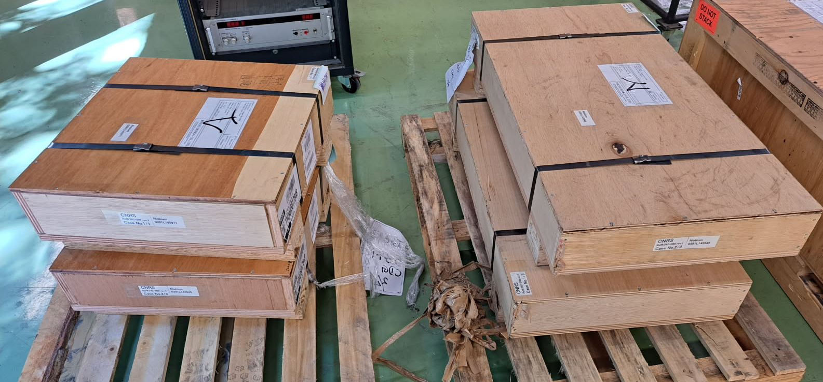
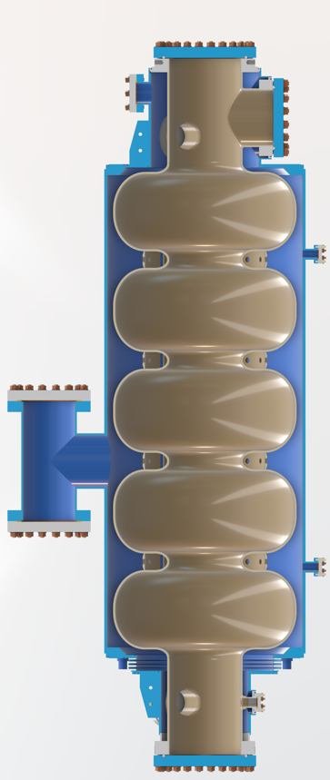
WP6 – Task 6.4: Fabrication and validation of cryomodule components
Cavities (G.Olry)
Niobium material (A.Miyazaki): delivered (June 12th)
Everything is ok.
Cavities fabrication (G.Olry): on the critical path.
1st Call for tender: cancelled.
2nd Call for tender: New technical specifications validated. Documentation sent to purchase dpt and is being reviewed for weeks. Publication before end of July still possible?
New baseline for preparation:
EP to be done at CEA Saclay (1st try with ESS proto cavity)
HT + Mid-T bake at IJCLAB
→ Cavities testing (INFN): on hold (but not critical, linked to the cavitiy fabrication).
Vertical test configuration : possible with and without the helium jacket. CF 16 (inlet) and CF40 (outlet) have be added.
Follow-up meeting in September with LASA

Slide 5
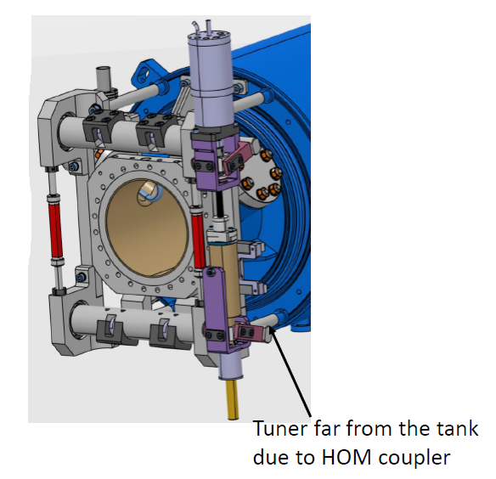
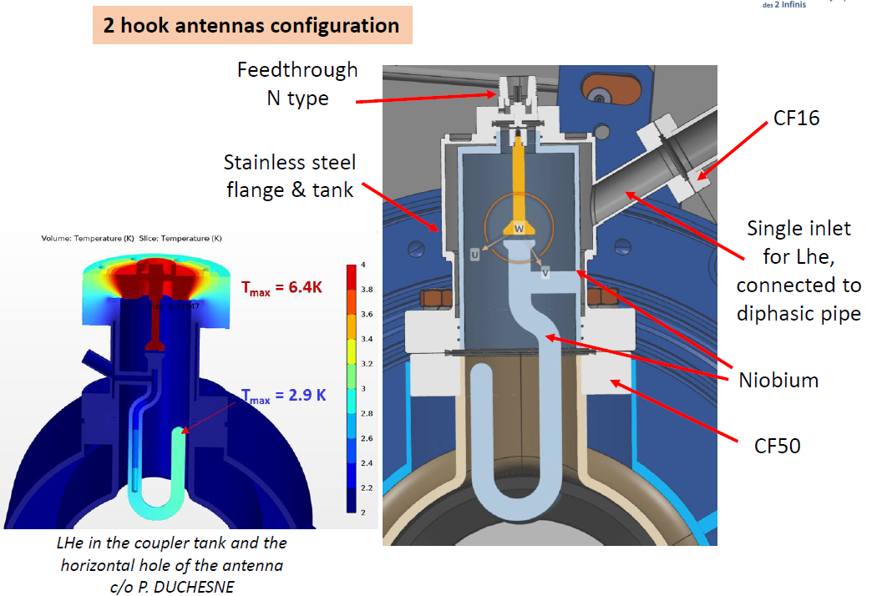
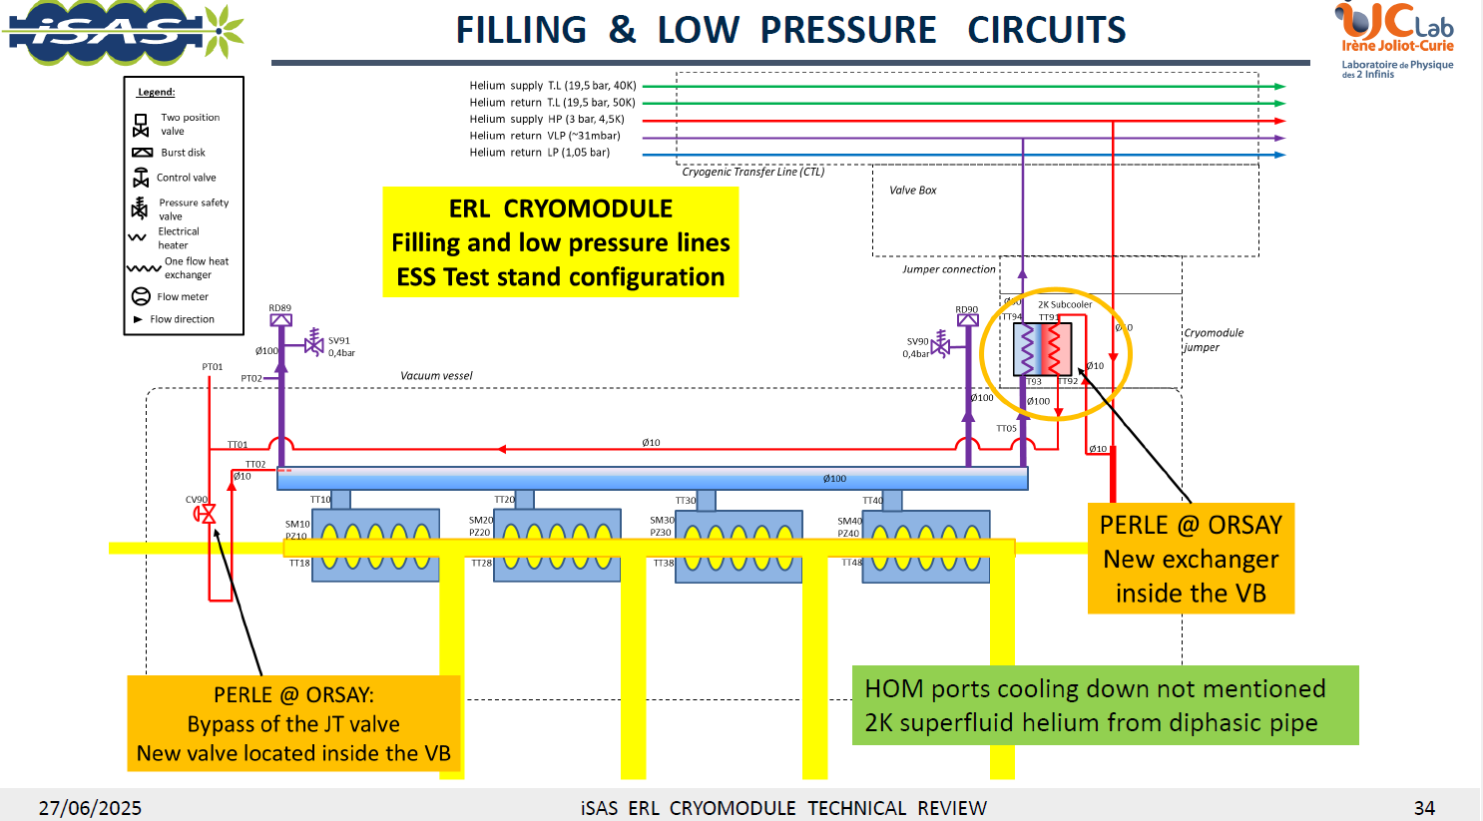
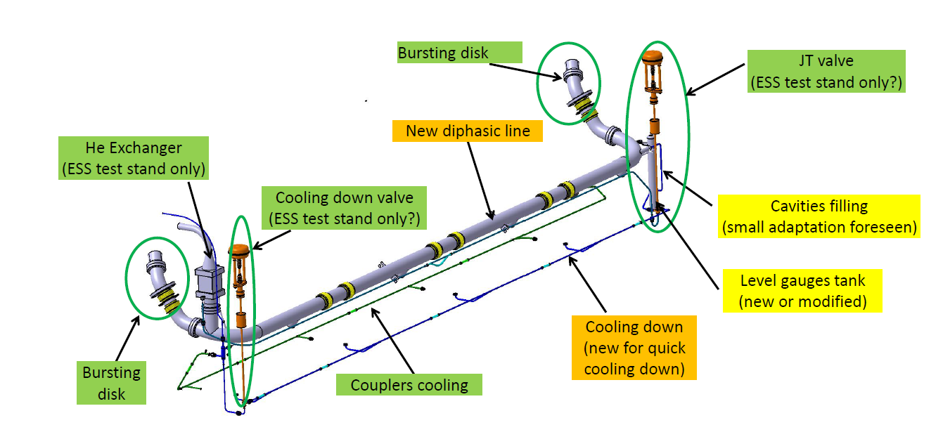
WP6 – Task 6.4: Fabrication and validation of cryomodule components
Tuning systems: on hold (but not critical).
Integration done (NB: tuner far from the cavity due to HOM couplers ports dimensions).
Purchase orders still planned beginning of 2026.
Individual test: end of 2026
HOM couplers (drived by WP4): in progress.
RF & Mechanical designs 99,9% finalized
Last optimization on the RF feedthrough to be finished soon (cost and production time savings)
Cryogenic circuit: in progress.
Two configurations studied and validated: ESS test stand and PERLE operation

Slide 6
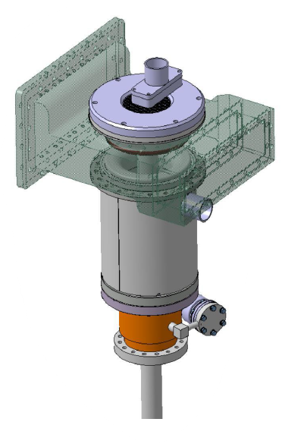
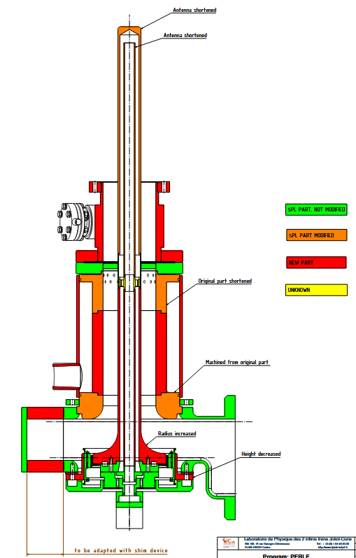
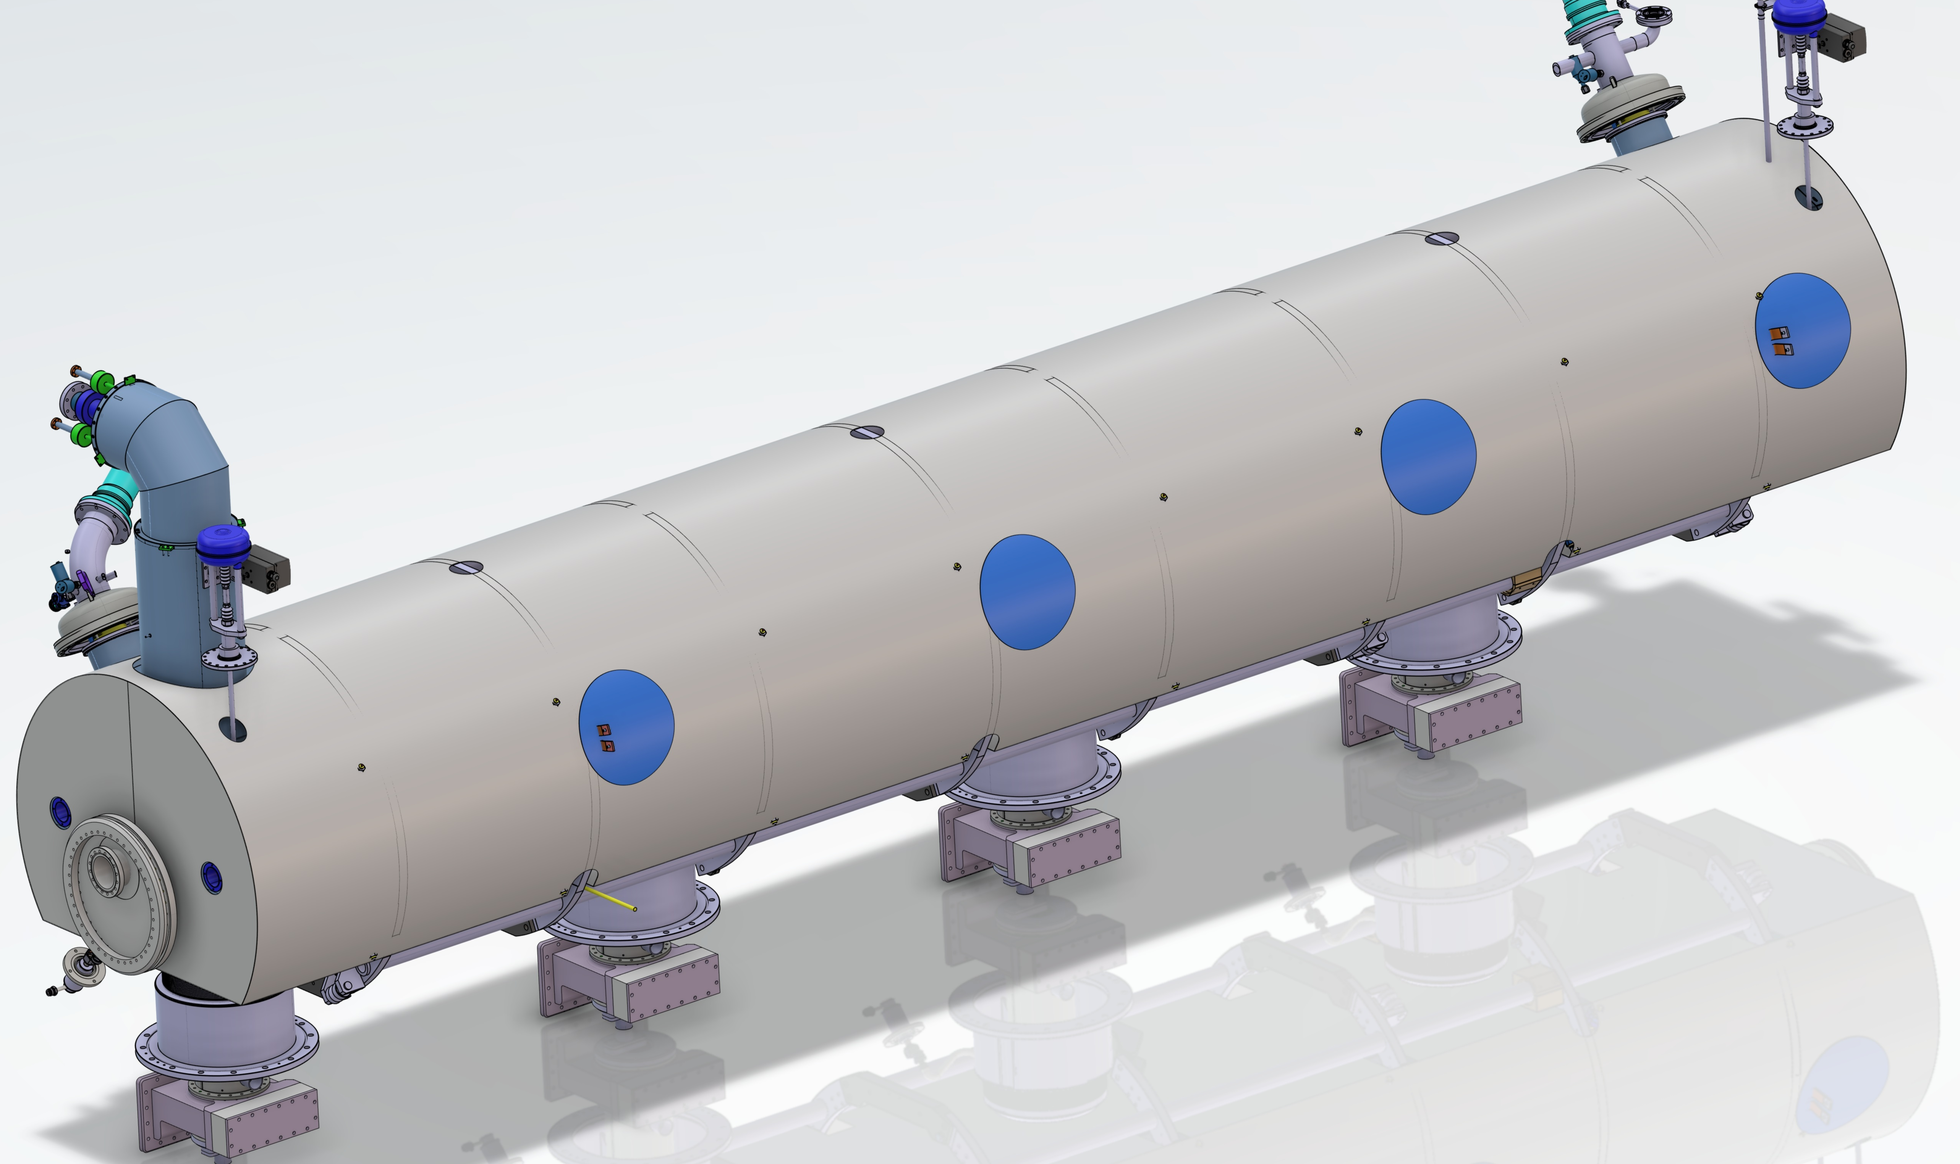
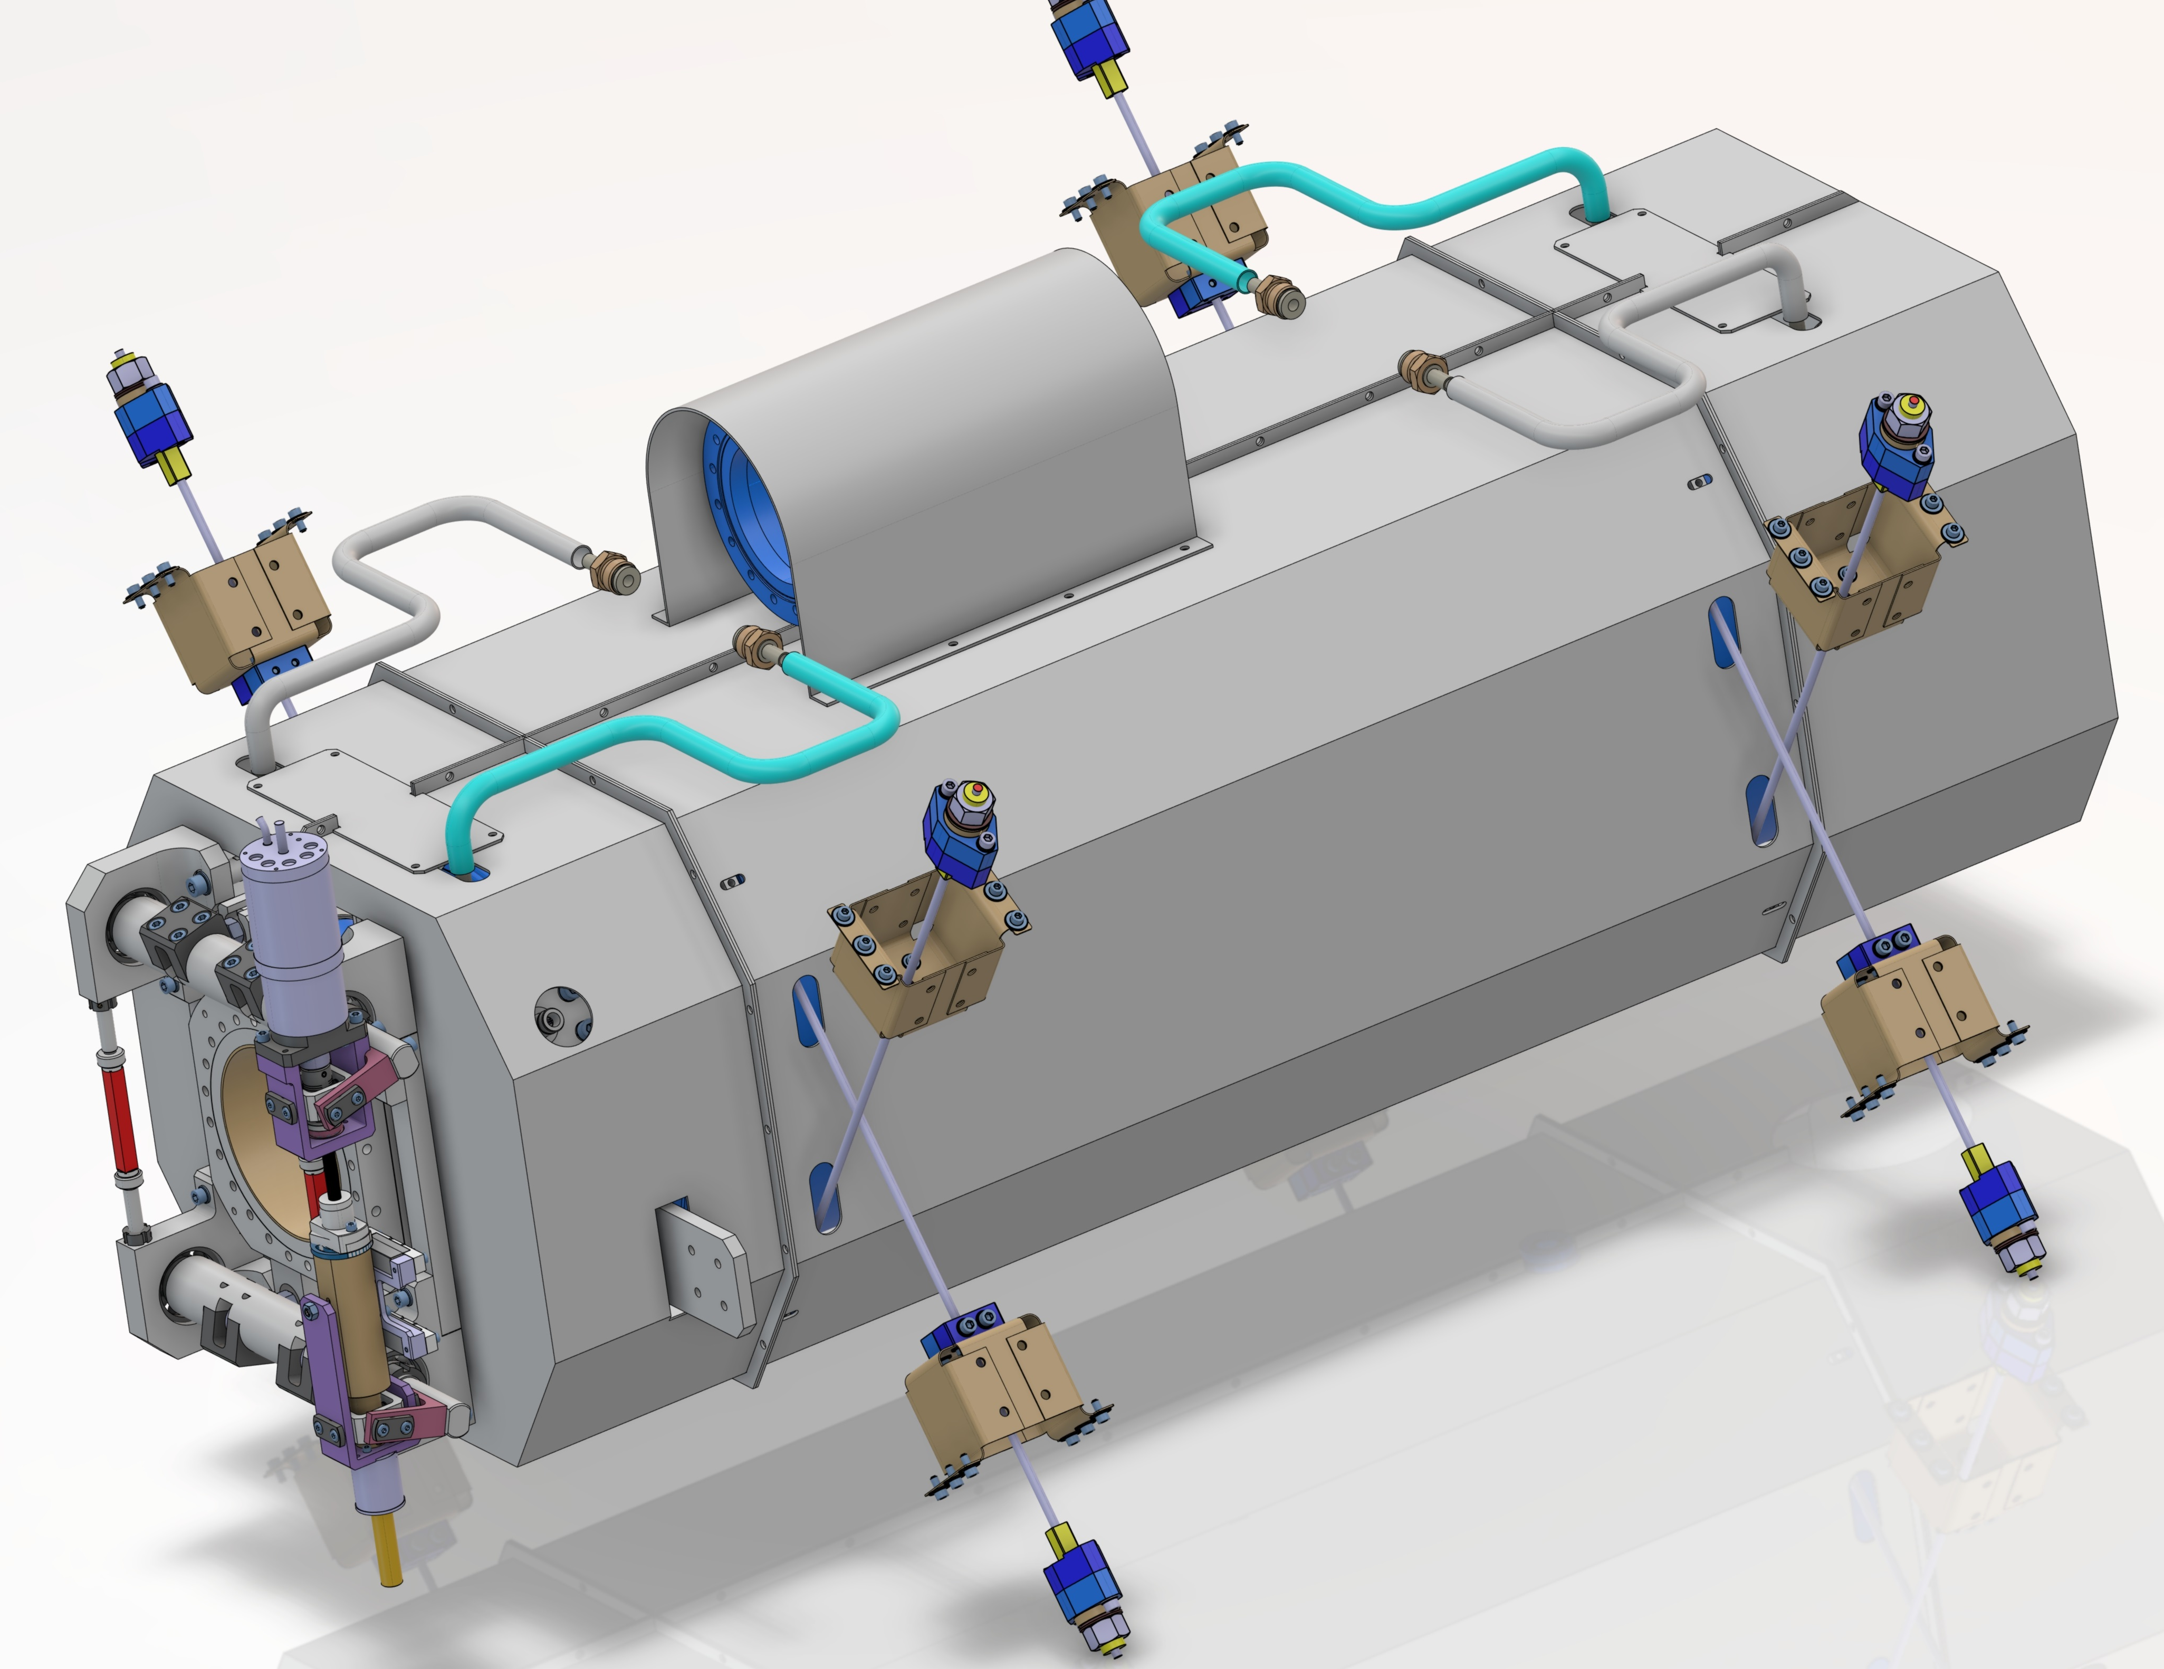
WP6 – task 6.3 Adapt the existing ESS cryomodule
RF couplers (drived by the WP4): in progress.
(WP4)Design completed
(WP6)Integration into the cryomodule : done.
(WP4)Fabrication study: on-going at CERN.
Magnetic shielding (P.Duchesne): in progress.
Technical meeting: 17 june. No issue. Leadtime production is about 12 weeks maximum.
First quotations received. Mu-metal shield is the cost driver → x2 the cost of the 4 cold magnetic shields. Total cost estimate ~130k€
Purchase of the raw material first by end of 2025?

Slide 7
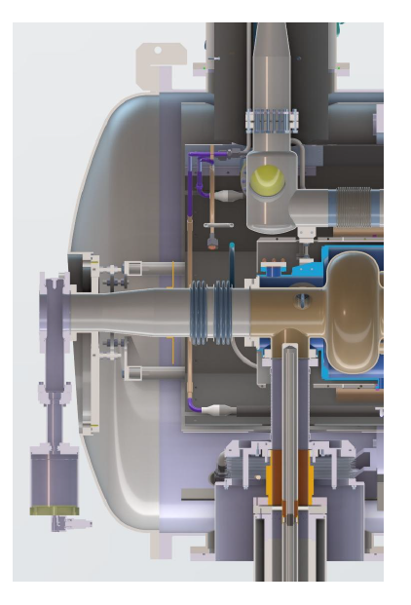
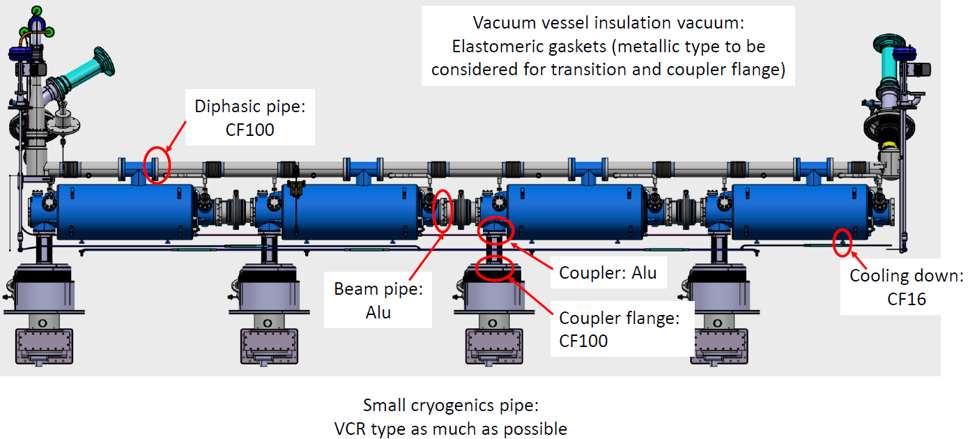
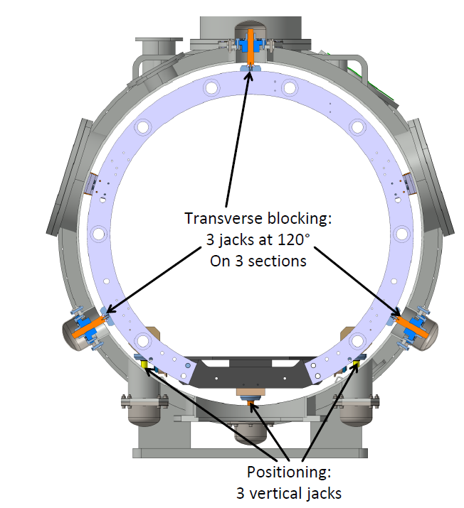
WP6 – Task 6.4: Fabrication and validation of cryomodule components
Vacuum vessel/Spaceframe/Flanges...: in progress.
Spaceframe
Several flange types → No welded pipes.
New warm-to-cold transition

Slide 8
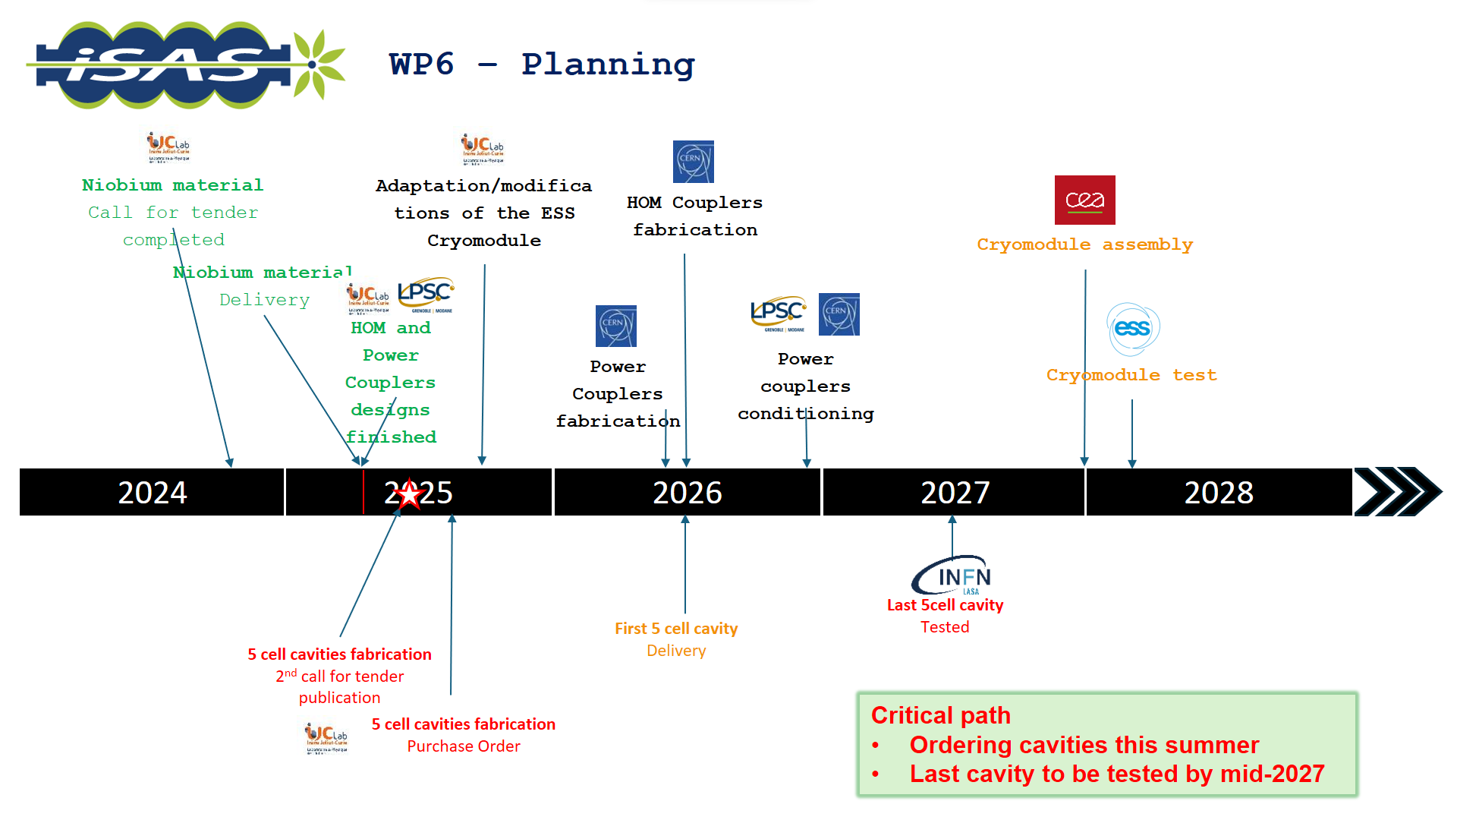
Planning et Principaux Jalons du WP

Slide 9
Besoins manquants RH
Un CDD sur 15 jours: un faiseur de miracle pour publier le marché des cavités avant fin Juillet !
Pour info:
Axel Perez Ruiz: Thésard sur les absorbeurs cryo à partir du 1er Oct 2025 (thèse CIFRE avec ACS)
Post-doc (iSAS) 30 mois: à recruter dès septembre. Thématiques en discussion HOM, absorbeurs, FRT?

Slide 10

Points de vigilance
8ème couche
Marché cavités?
Coupleurs HOM type Hook: besoin de 4 coupleurs supplémentaires. CERN = 365k€! →devis à faire auprès de RI / ZANON / ...
Coupleurs de puissance: en attente des délais de fabrication de la part du CERN.
Budget disponible début 2026 pour commander les composants type vannes faisceau, systèmes d’accord en fréquence, circuiterie cryo, transitions chaud-froid...

